Slide 1
Análise e Projeto Orientado a Objetos
Diagramas de Interação

Slide 2
Interação
Acontece em função da troca de mensagens entre objetos
Usadas para a modelagem dos aspectos dinâmicos de um sistema

Slide 3
Diagramas de Interação
Representam a colaboração entre objetos:
Normalmente para modelar graficamente um único cenário de caso de uso.
A modelagem usando cartões CRC pode ajudar a encontrar os objetos participantes desse cenário antes de representá-los num diagrama de interação.
Termo genérico que se aplica a dois tipos de diagramas que enfatizam interações entre objetos:
Diagrama de Sequência
Diagrama de Colaboração

Slide 4
Duas formas de representação
Informações bastante similares mas de maneira diferente
Diagrama de Sequência
Enfatiza a sequência temporal das interações entre objetos.
Diagrama de Colaboração
Enfatiza a colaboração entre os objetos.

Slide 5
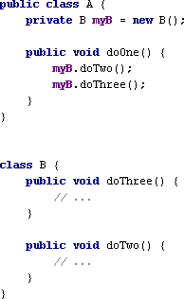
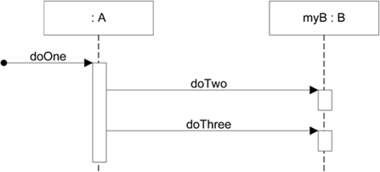
Exemplo Diagrama de Sequência

Slide 6
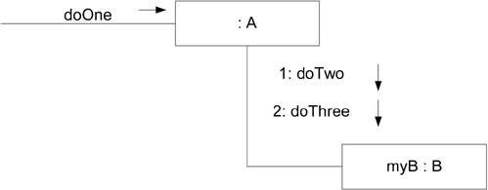
Exemplo Diagrama de Colaboração

Slide 7
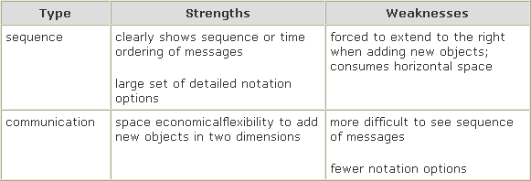
Comparação

Slide 8
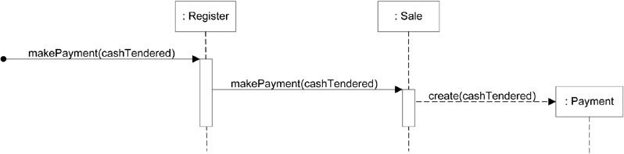
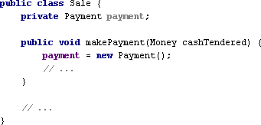
Diagrama de Sequência para Criar o Código
Gera

Slide 9
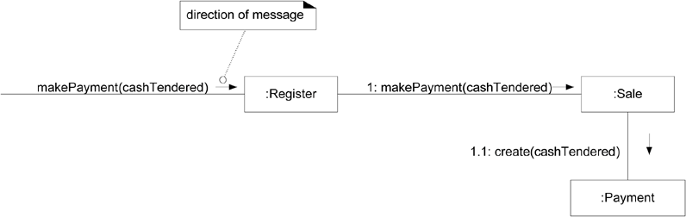
Diagrama de Colaboração para Gerar o Código
Gera

Slide 10

Importância dos Diagramas de Interação

Slide 11
Elementos dos Diagramas de Sequência
Análise, Projeto e Desenvolvimento I

Slide 12
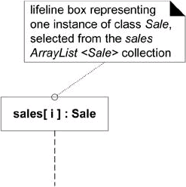
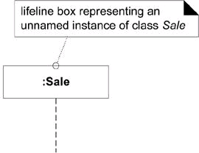
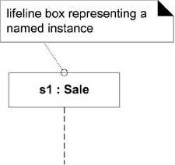
Participantes e Linhas de Vida

Slide 13

Sintaxe das mensagens
Forma Geral:
Exemplos:

Slide 14
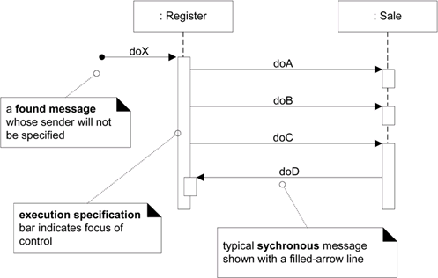
Mensagens

Slide 15
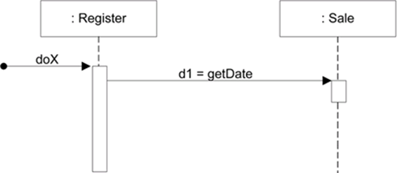
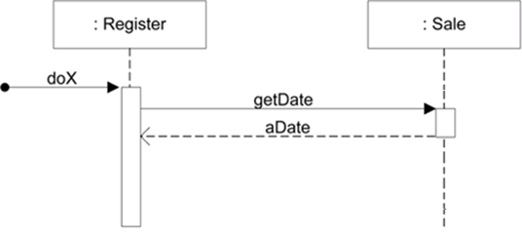
Retorno de uma mensagem
Duas formas de mostrar o valor de retorno de uma mensagem

Slide 16
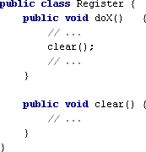
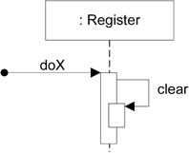
Mensagens para "this"

Slide 17
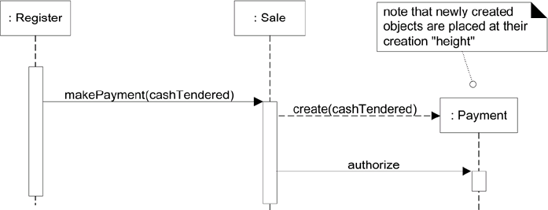
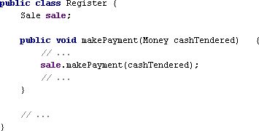
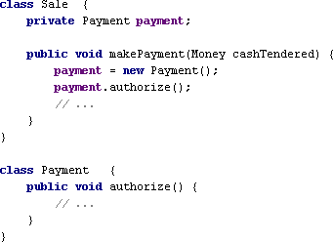
Criação de instâncias

Slide 18
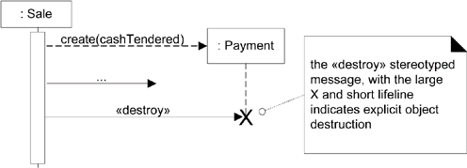
Destruição de Objetos

Slide 19
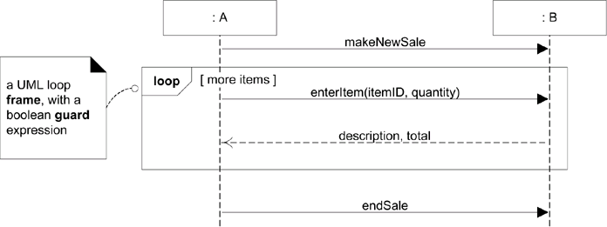
Frames em Diagramas de Seqüência
Loops

Slide 20
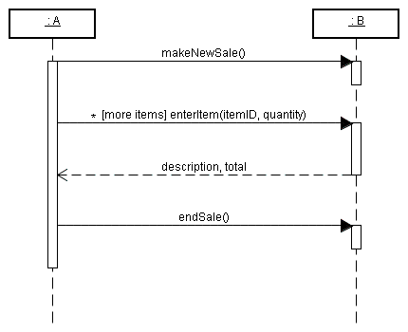
Loops na especificação UML 1.x

Slide 21
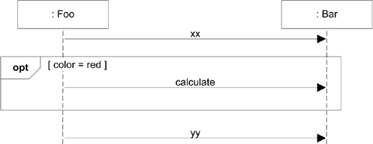
Mensagens Condicionais

Slide 22
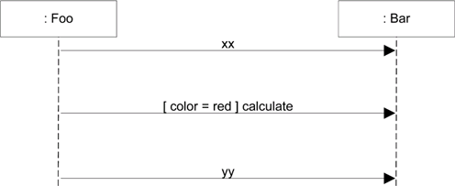
Mensagens condicionais na UML 1.x

Slide 23
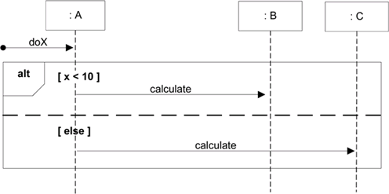
Mensagens condicionais mutuamente exclusivas

Slide 24
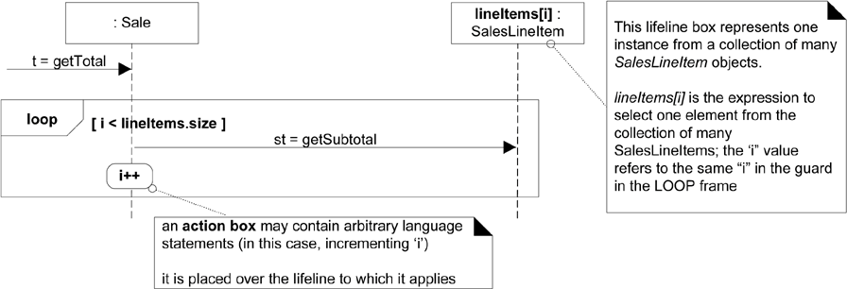
Percorrendo uma coleção
Usando uma notação explícita

Slide 25
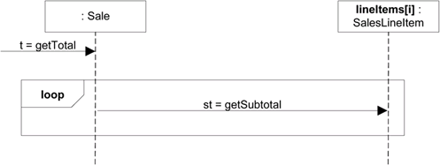
Percorrendo uma coleção
Usando uma notação implícita

Slide 26
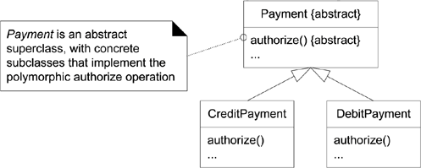
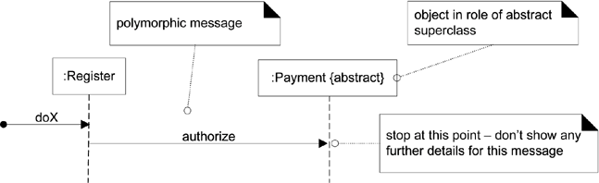
Mensagens Polimórficas

Slide 27
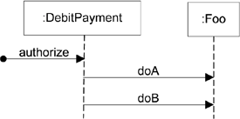
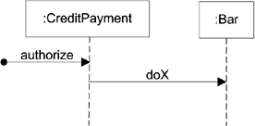
Mensagens Polimórficas

Slide 28
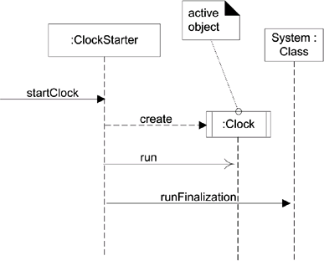
Mensagens síncronas e assíncronas

Slide 29
Elementos dos Diagramas de Colaboração (Comunicação)
Análise e Projeto Orientado a Objetos

Slide 30
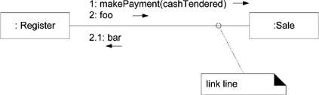
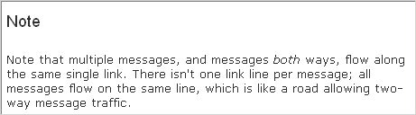
Associações

Slide 31
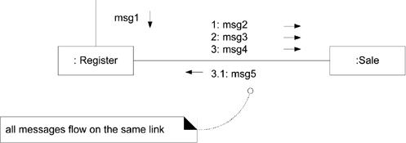

Mensagens

Slide 32
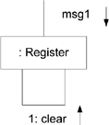
Mensagens para this

Slide 33
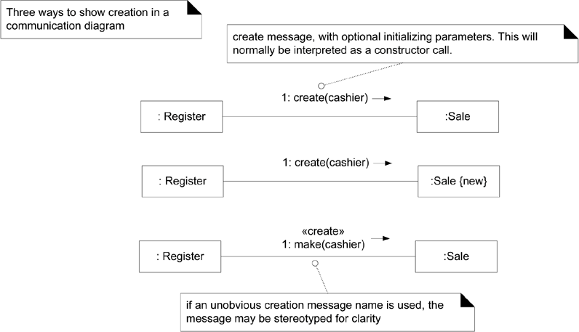
Criação de instâncias

Slide 34
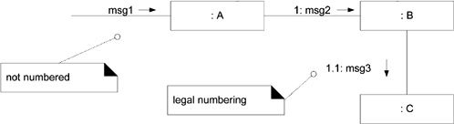
Numeração das mensagens
Um caso simples

Slide 35
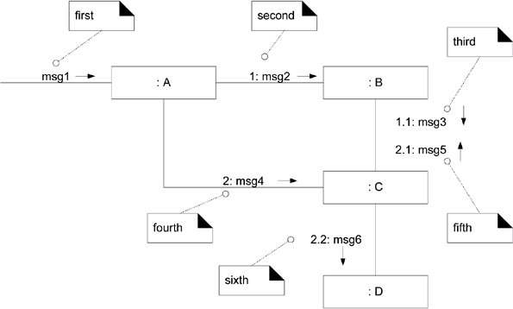
Numeração das mensagens
Um caso mais complexo

Slide 36
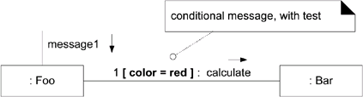
Mensagens condicionais

Slide 37
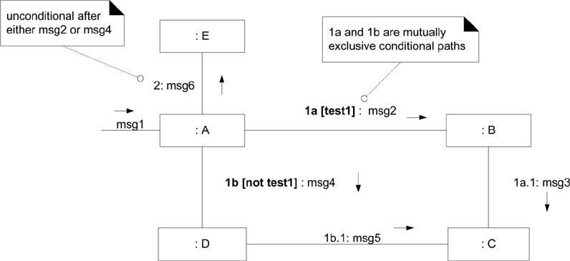
Mensagens condicionais mutuamente exclusivas

Slide 38
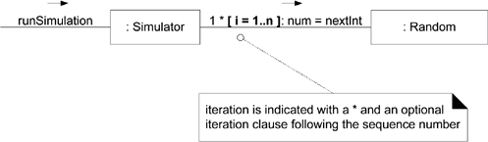
Loops

Slide 39
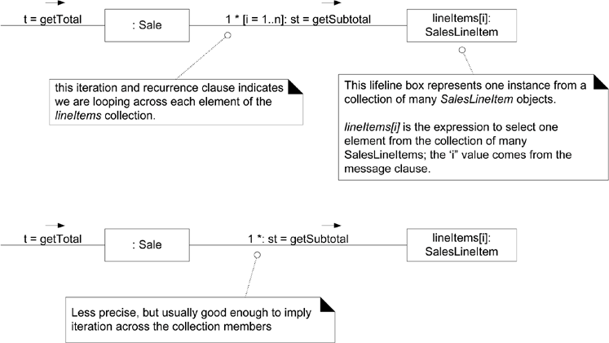
Percorrendo uma coleção

Slide 40
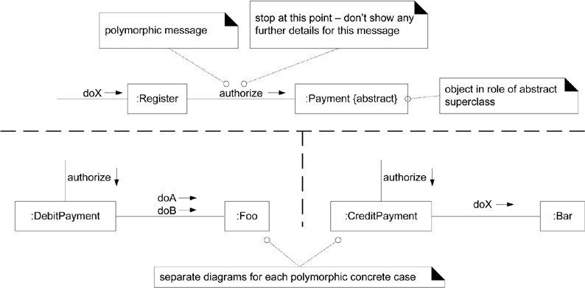
Mensagens Polimórficas

Slide 41
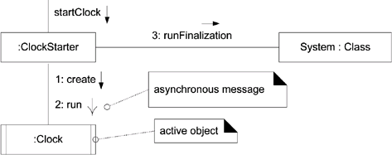
Mensagens síncronas e assíncronas

Slide 42
AOO - RUP
Boundary, Control e Entity

Slide 43
Análise OO do RUP
Uso de apenas 3 tipos de classes
Fronteira (boundary)
Classes de interface com o mundo externo (ex: GUI, sistemas externos)
Controle (control)
Coordenam o comportamento do caso de uso definindo uma interface entre classes fronteira e entidade
Entidade (entity)
Classes que armazenam informações manipuladas pelo sistema

Slide 44
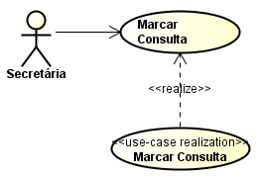

Exemplo: Realização do Caso de Uso Marcar Consulta
Aqui são criados os diagramas de sequencia e/ou de comunicação

Slide 45
Storyboard

Slide 46
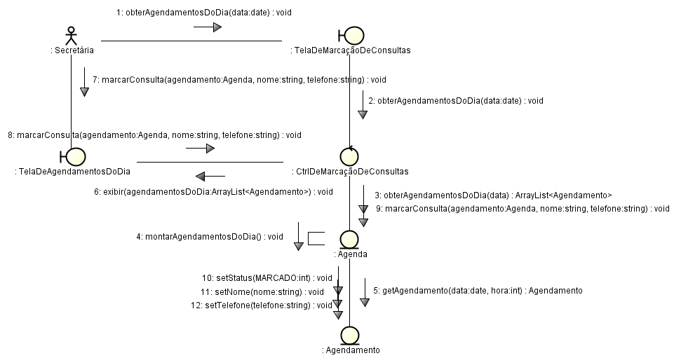
Exemplo: Diagrama de Comunicação

Slide 47
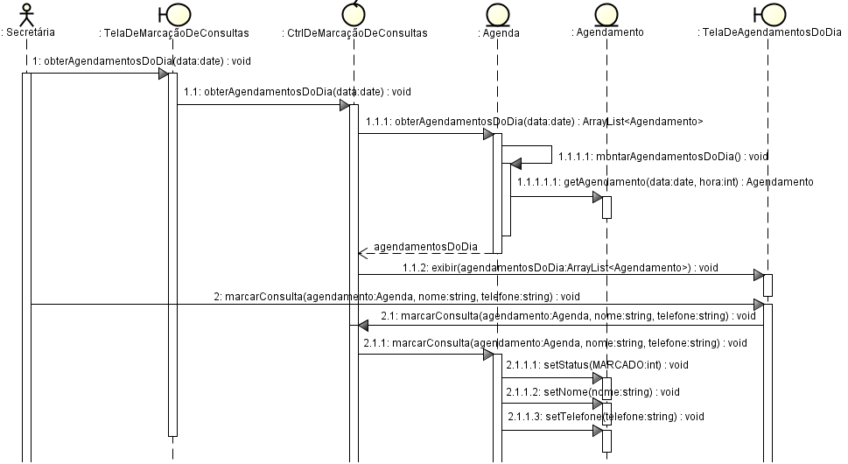
Exemplo: Diagrama de Sequencia

Slide 48
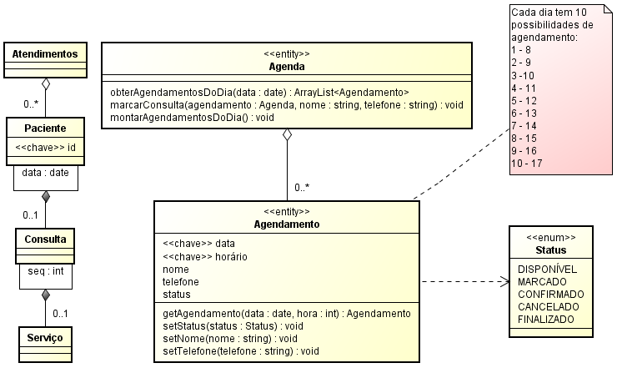
Exemplo: Modelo de Domínio até o momento

Slide 49
Exercício
Elabore um diagrama de seqüência para especificar o fluxo de controle envolvido ao se iniciar uma simples ligação telefônica.
Objetos:
Chamador
Chamado
SistemaTelefônico

Slide 50
Obrigado!
otakai@gmail.com

